Slide 1
Разработка на система за смесване на течности
Дипломна работа
за придобиване на образователно-квалификационна степен „бакалавър”
на Геннадий Фурдуй, фак. № 1601321027,
специалност „Софтуерно инженерство”
редовна форма на обучение
Научен ръководител: докт-т. Михаил Петров
Пловдив 2020 г.

Slide 2
Цели и задачи на дипломна работа
Целта на проекта е создаване на контролера кой да осигури автоматичен подход към храненето с минерали, елиминирайки ръчния труд и човешките грешки.
От поставената цел произтичат следните подзадачи:
Да се проучи съществуващи решения на пазара
Да се избира технологии за реализация на проекта
Да се разработи клиентска и серверна част на приложение
Да се разработи вграден софтуер за контроллер

Slide 3
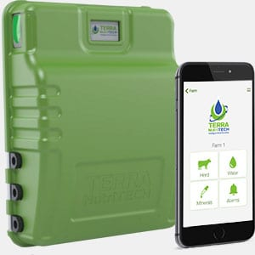
Съществуващи решения
Предимства:
на пазара от 2012 година
установено производство
Недостатъци:
твърде висока за малки ферми

Slide 4
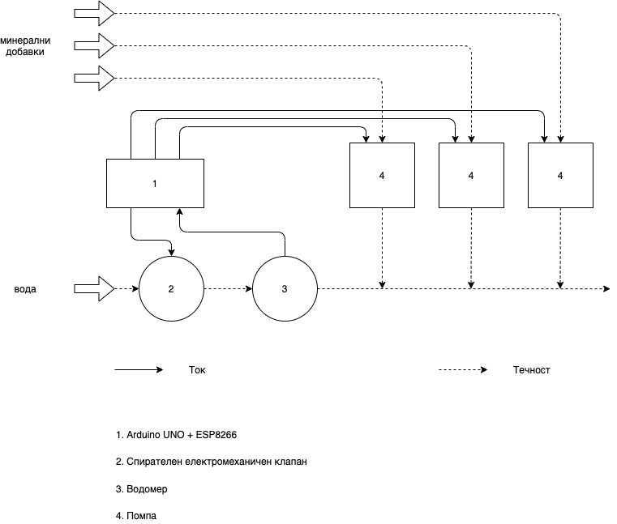

Slide 5
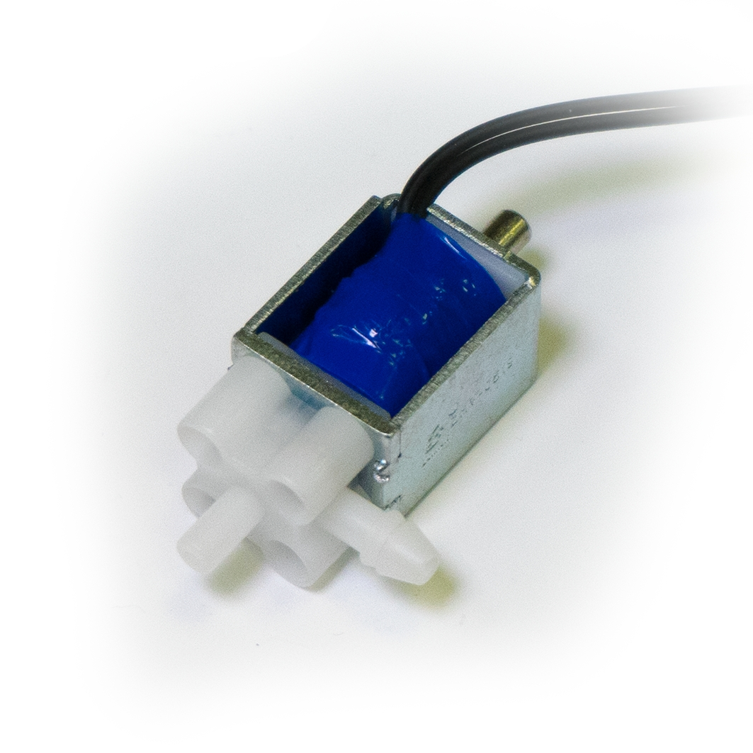
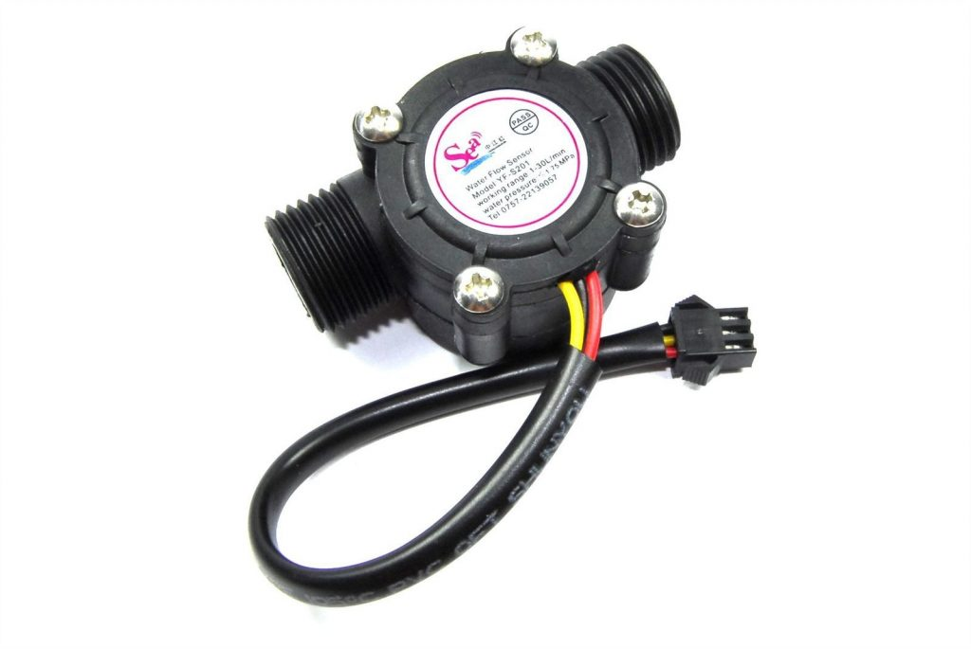
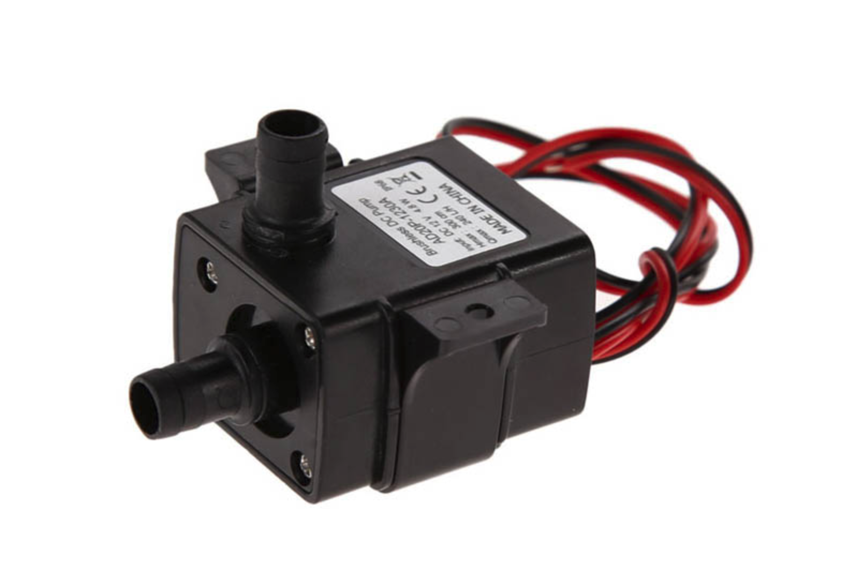
Мощност: 5V;
Захранващ Ток: 200 mA;
Работна температура: 0-100 ° С;
Неактивно състояние: затворено;
Диапазон на налягането 0-350 mm Hg.;
Размери: 37x21x13 mm.
Модел: YF-S201
Работен обхват: 1 - 30 л / мин
Водно налягане: по-малко от 1,75Mpa
работно напрежение: dc 12v
консумация на енергия: 3.6w
работен ток: 450ma
водоустойчиво ниво: IP68
най-високо повдигане: 350 сантиметра
максимален дебит: 350l / h
професионален живот: > 20 000 часа
децибел: < 35 децибела
работна температура: 0 - 75 ℃

Slide 6
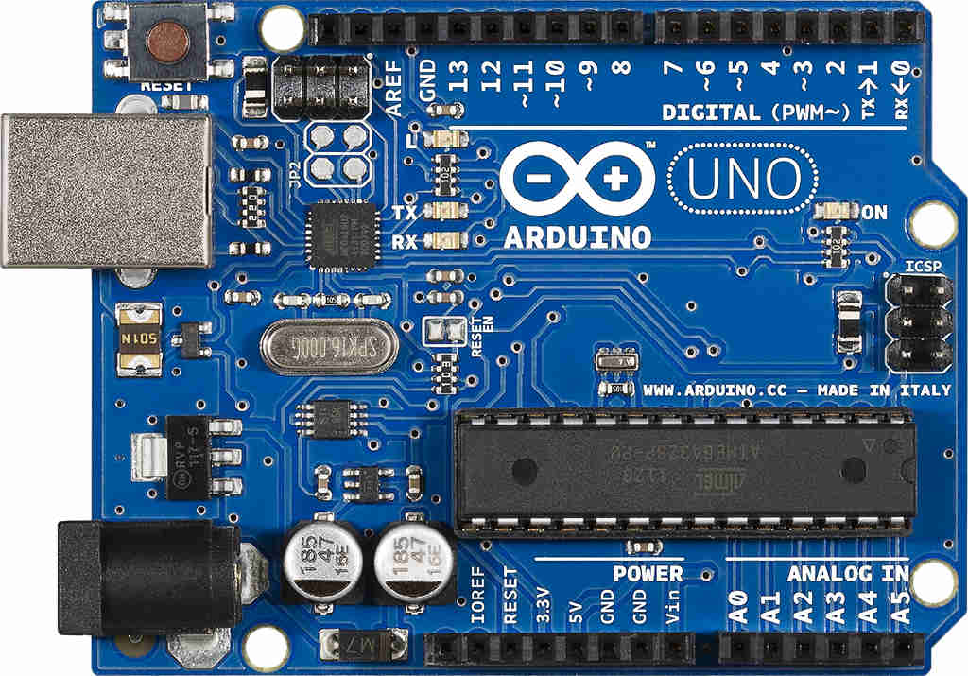
Microcontroller | ATmega328P
Operating Voltage | 5V
Input Voltage (recommended) | 7-12V
Input Voltage (limit) | 6-20V
Digital I/O Pins | 14 (of which 6 provide PWM output)
PWM Digital I/O Pins | 6
Analog Input Pins | 6
DC Current per I/O Pin | 20 mA
DC Current for 3.3V Pin | 50 mA
Flash Memory | 32 KB (ATmega328P) of which 0.5 KB used by bootloader
SRAM | 2 KB (ATmega328P)
EEPROM | 1 KB (ATmega328P)
Clock Speed | 16 MHz
LED_BUILTIN | 13
Length | 68.6 mm
Width | 53.4 mm
Weight | 25 g

Slide 7
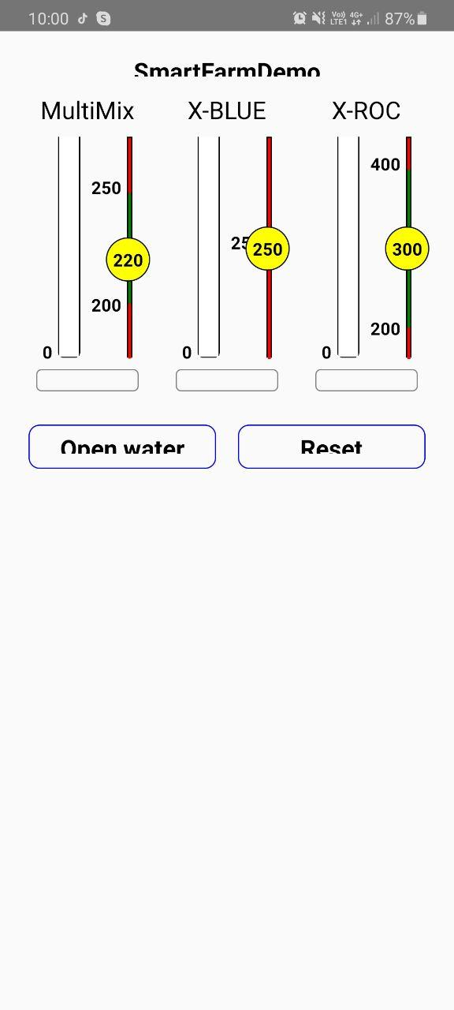
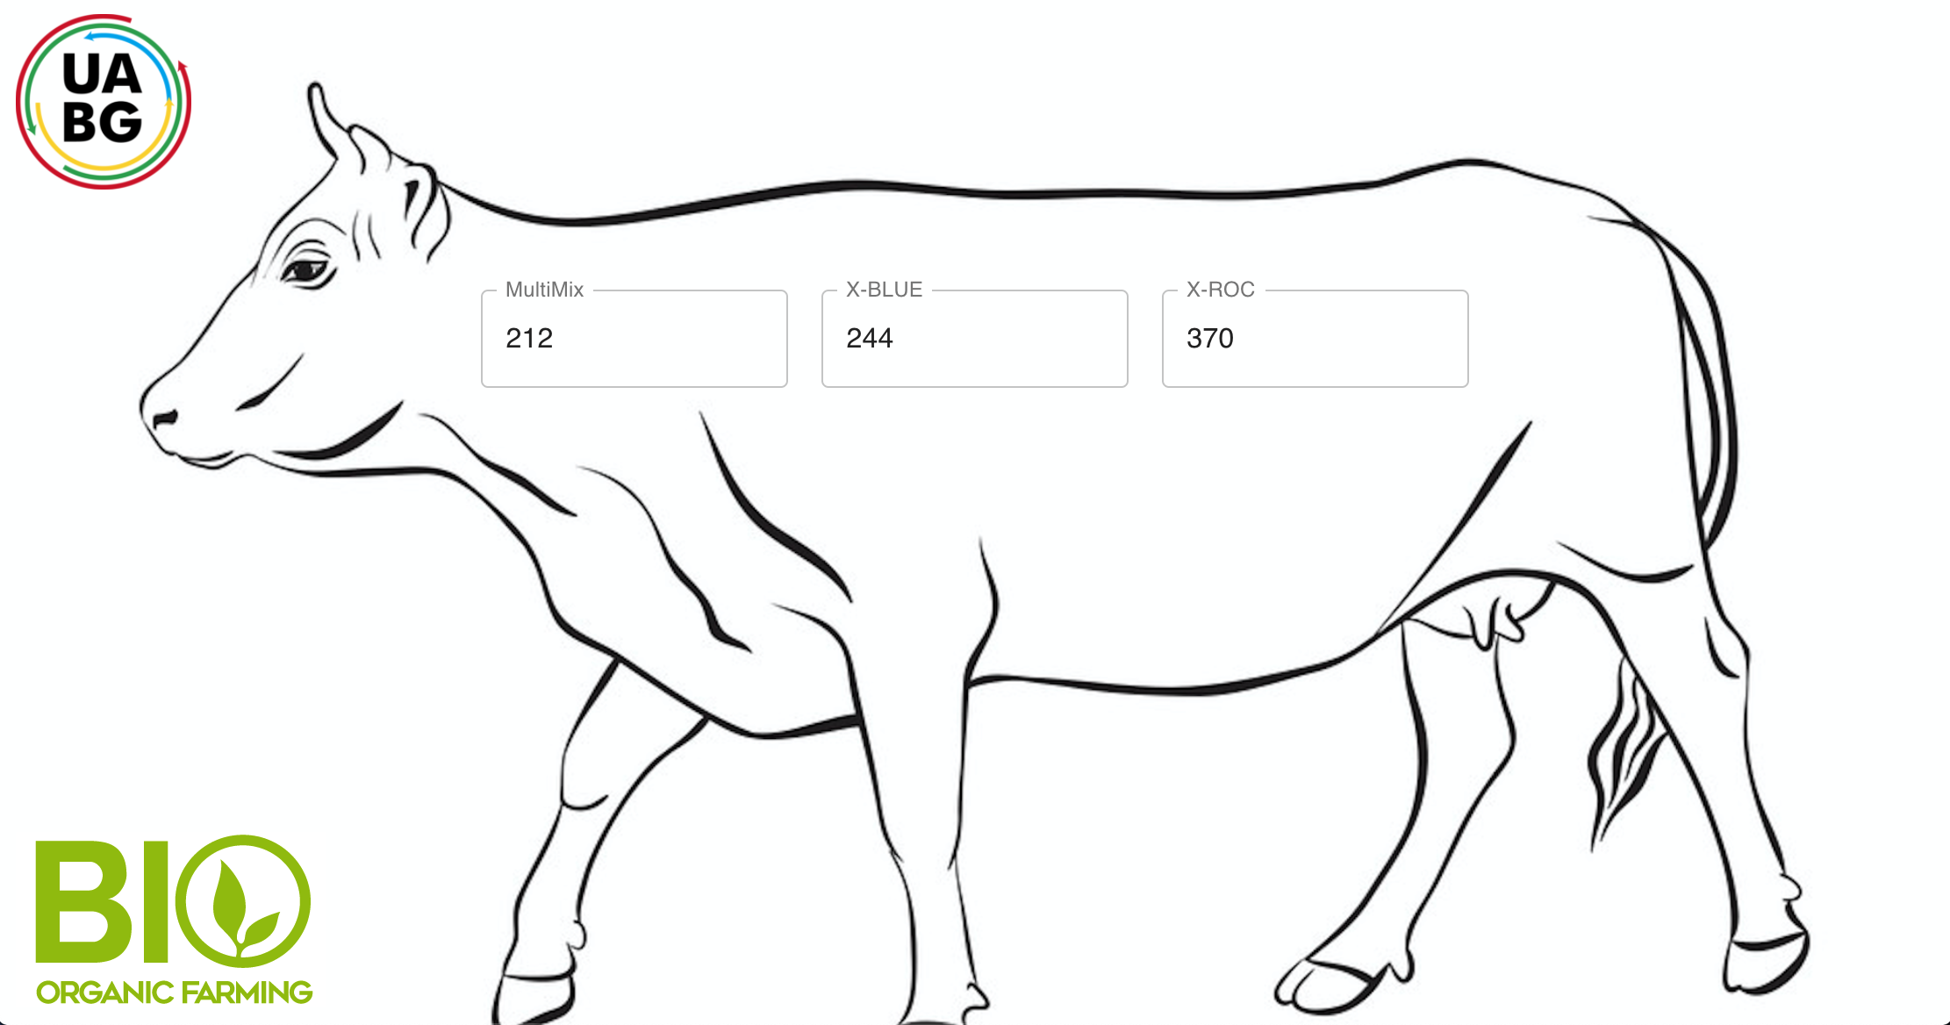




Мобилно
приложение
Уеб приложение

